Slide 1

Презентация на тему «Один день из жизни круглосуточной группы»
МБДОУ
« Детский сад №17»
Кашира

Slide 2
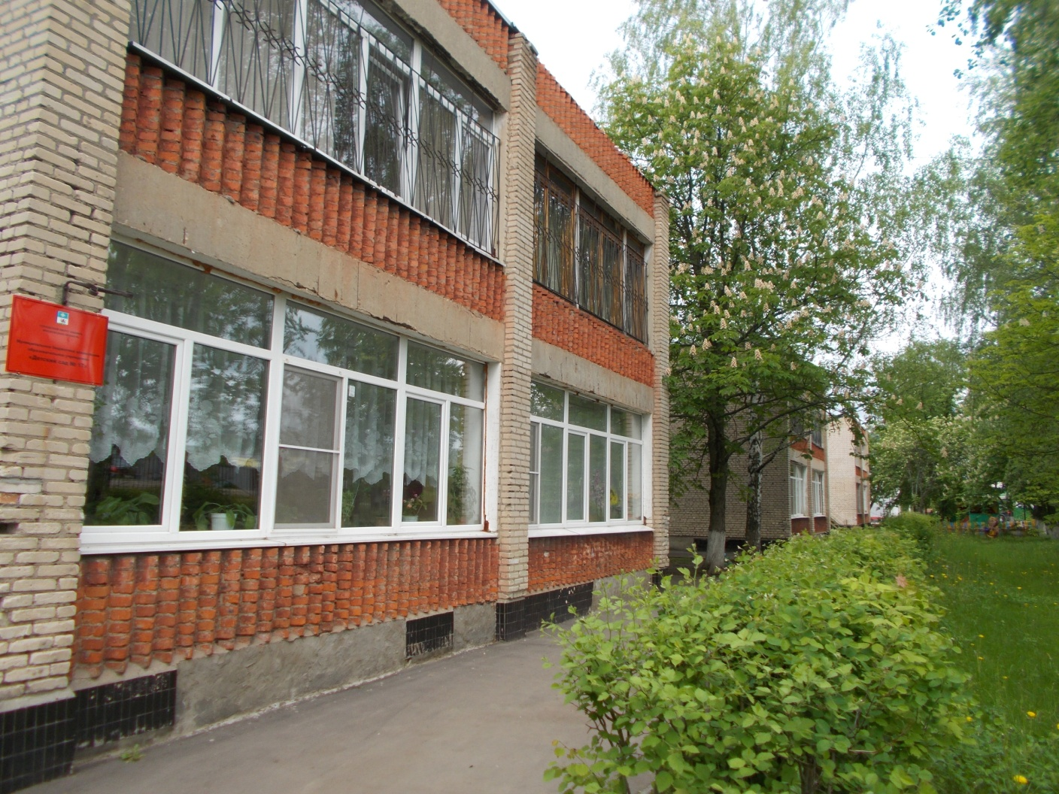
Есть особый сад на свете. Не деревья в нём, а дети, Он для маленьких ребят! И зовётся – детский сад! Детский сад, детский сад!.. Почему так говорят? Потому что дружно в нём. Мы одной семьёй растём!

Slide 3

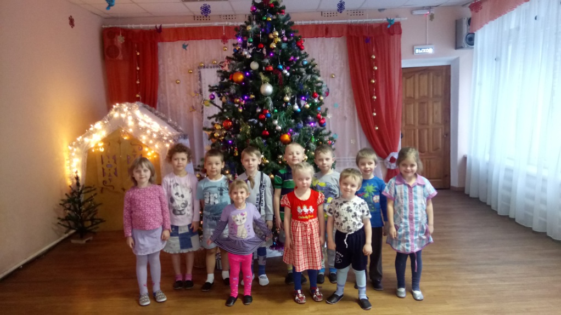
Детки в садике живут, Здесь играют и поют, Здесь друзей себе находят, На прогулку с ними ходят. Вместе спорят и мечтают, Незаметно подрастают. Детский сад — второй ваш дом, Как тепло, уютно в нем! Вы его любите, дети, Самый добрый дом на свете!

Slide 4

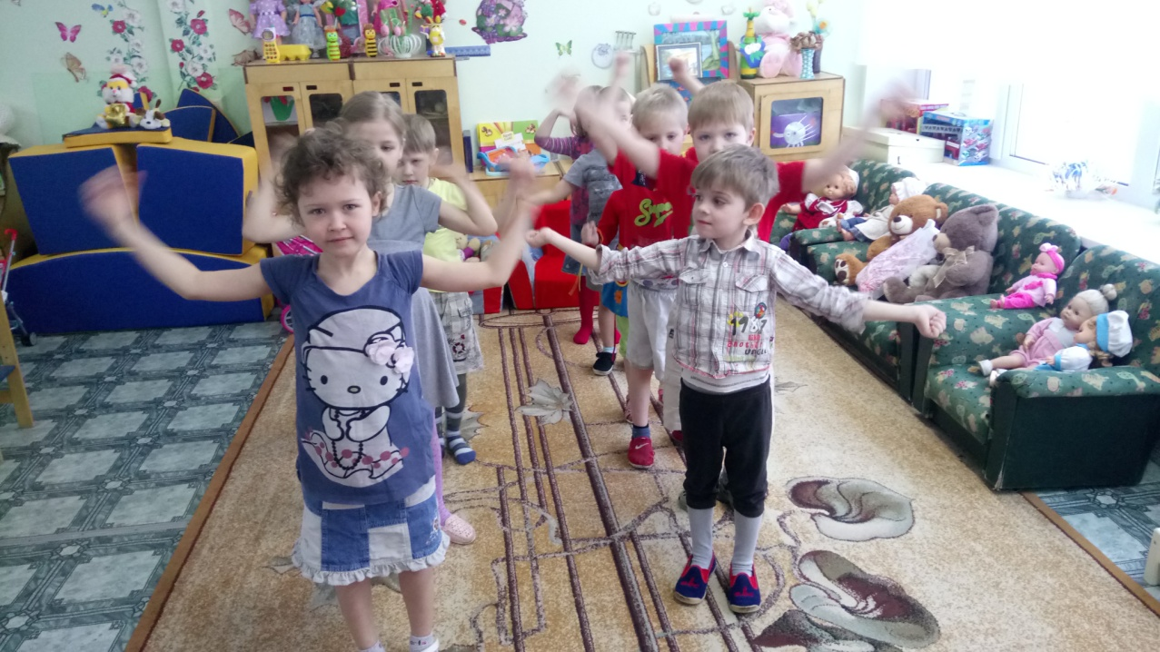
Мы зарядкой занимались: На носочки поднимались, И тянули ручки ввысь, Ну – ка, солнышка коснись!!!

Slide 5
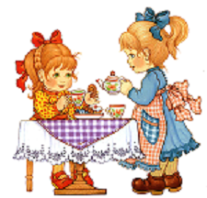
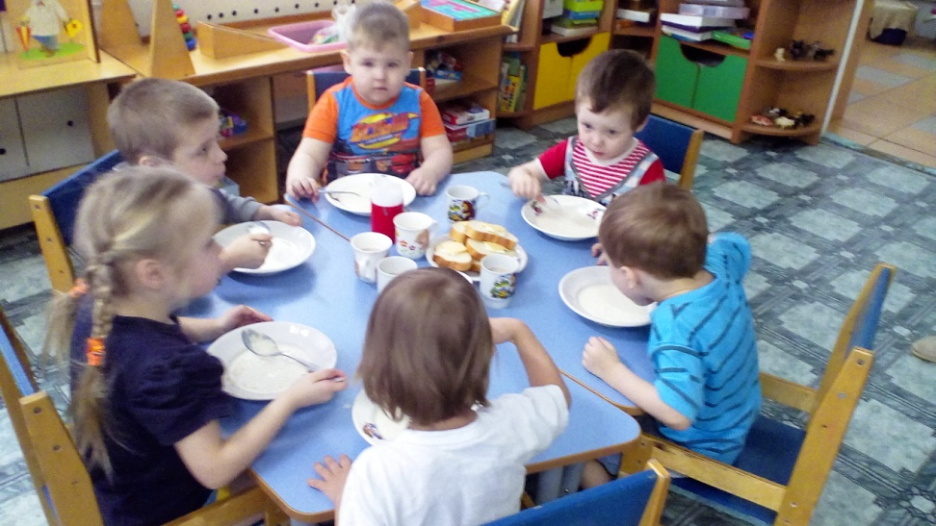
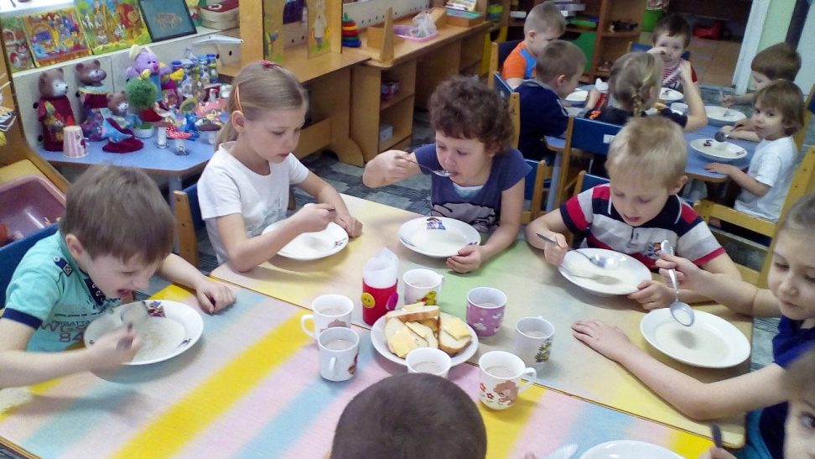
Мы за столиком сидим, Вкусный завтрак мы едим. Постарались повара, Приготовили с утра!!!

Slide 6
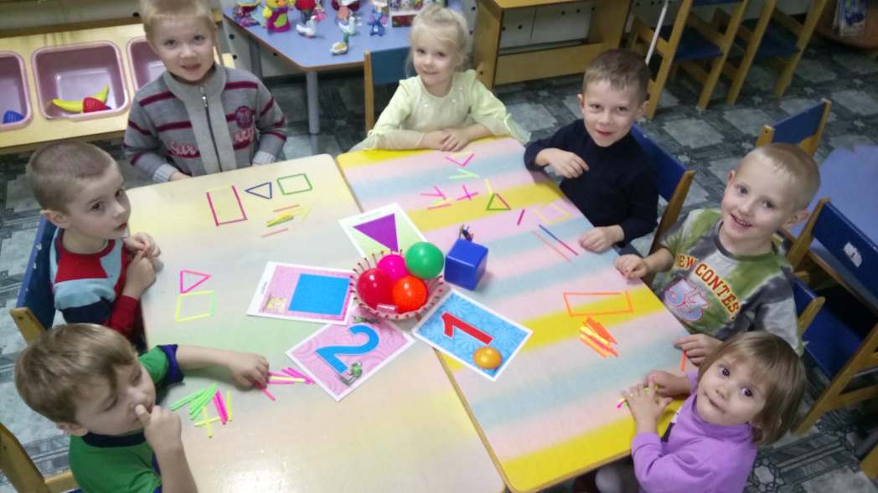
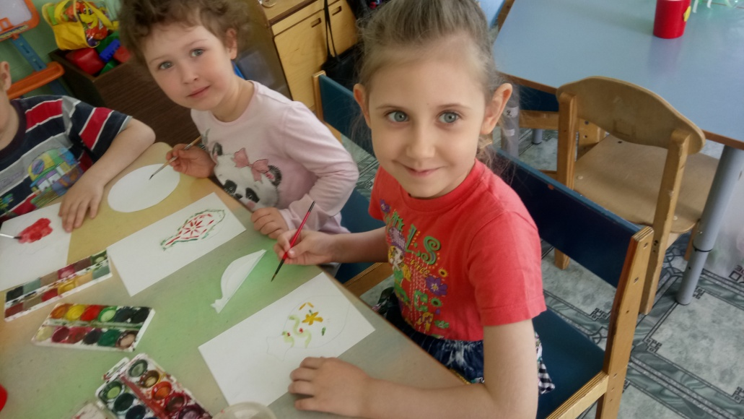
Математика у нас,
Нам ведь скоро в 1-й класс.
Мы на палочках считали,
Складывали, вычитали…
Оказалось, я и Толя…
Ну почти готовы к школе!
Любим мы не только бегать,
Веселиться и играть.
Кроме этого мы любим,
Очень любим рисовать.

Slide 7
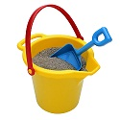
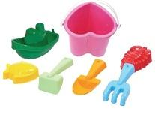
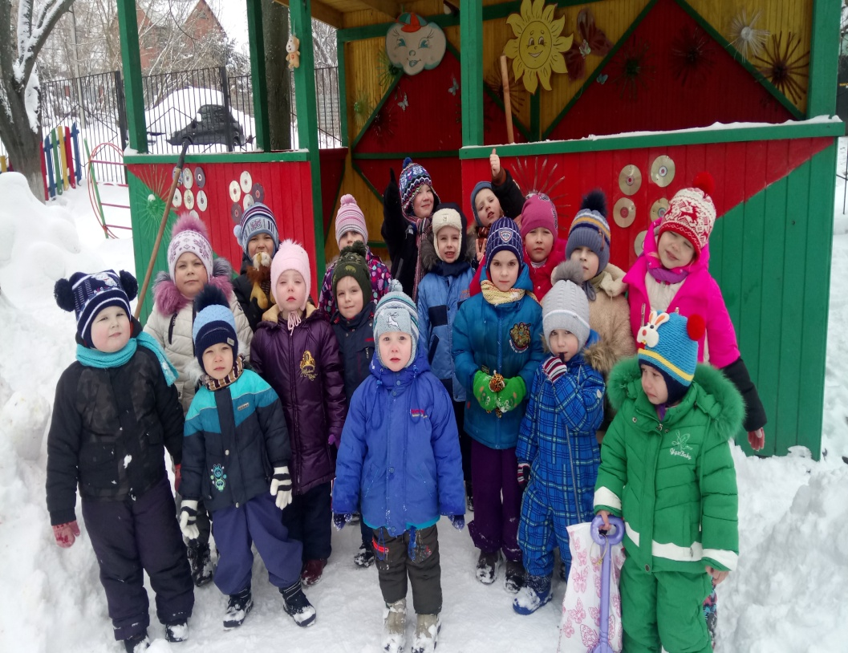
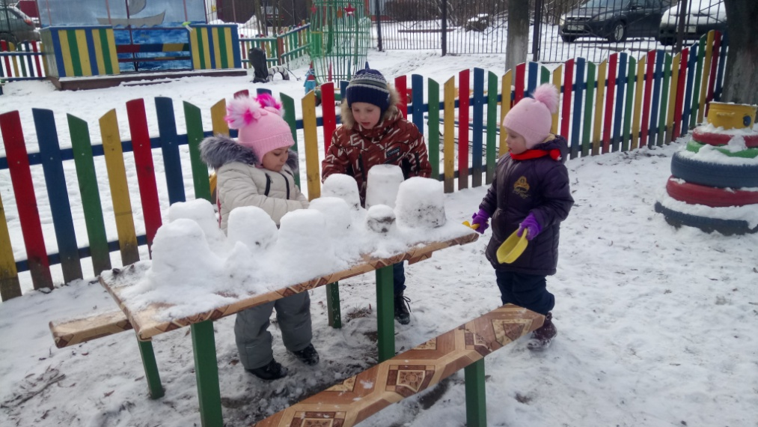
Свежий воздух малышам Нужен и полезен! Очень весело гулять И никаких болезней!!!

Slide 8

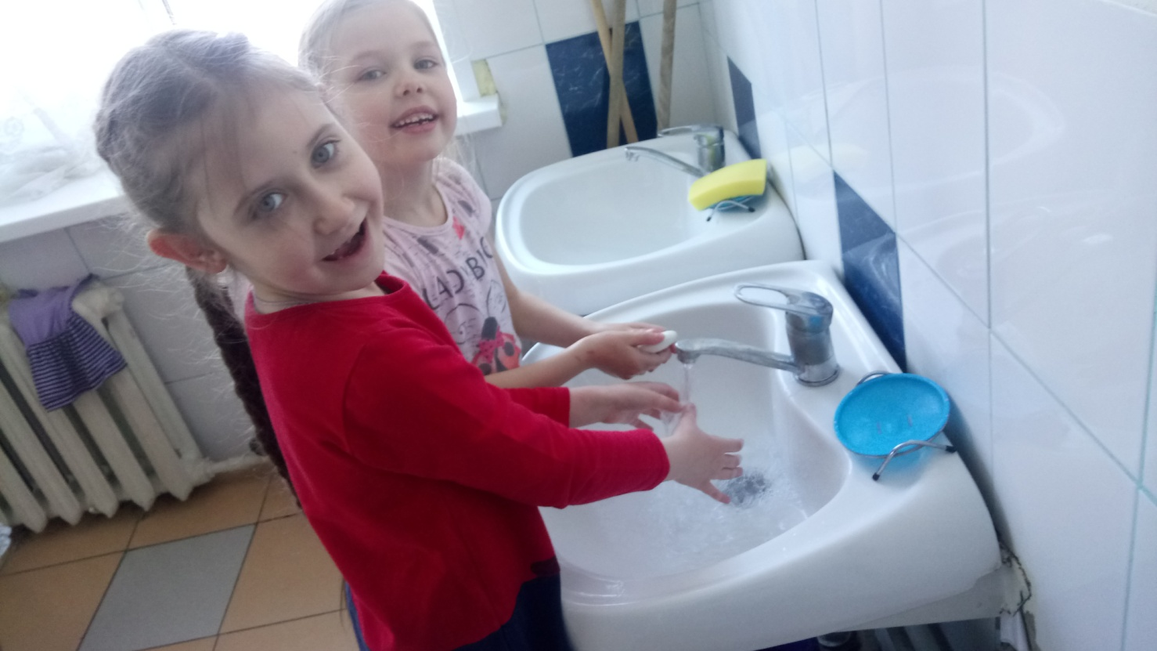
Тёплою водою Ручки чисто мою! Кусочек мыла я возьму И ладошки им потру!

Slide 9
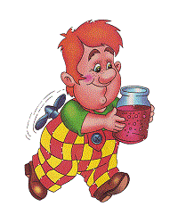
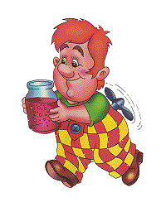
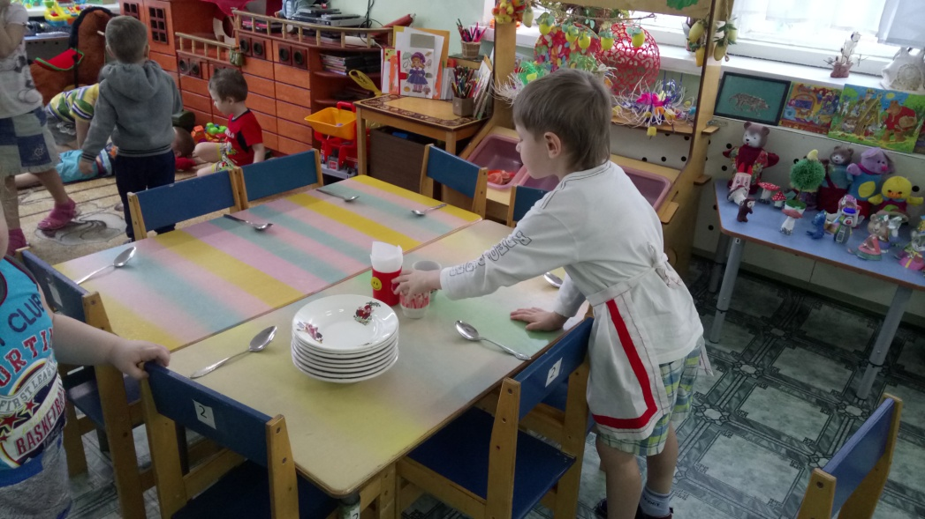
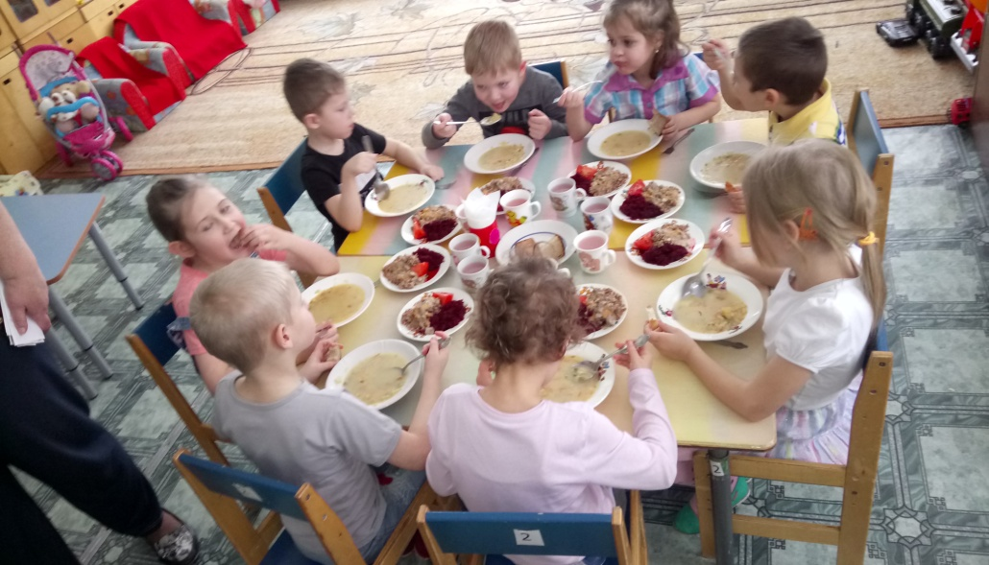
На обед нам дали борщ, Чай и запеканку. Не люблю супы, борщи. Я люблю сметанку!!!

Slide 10

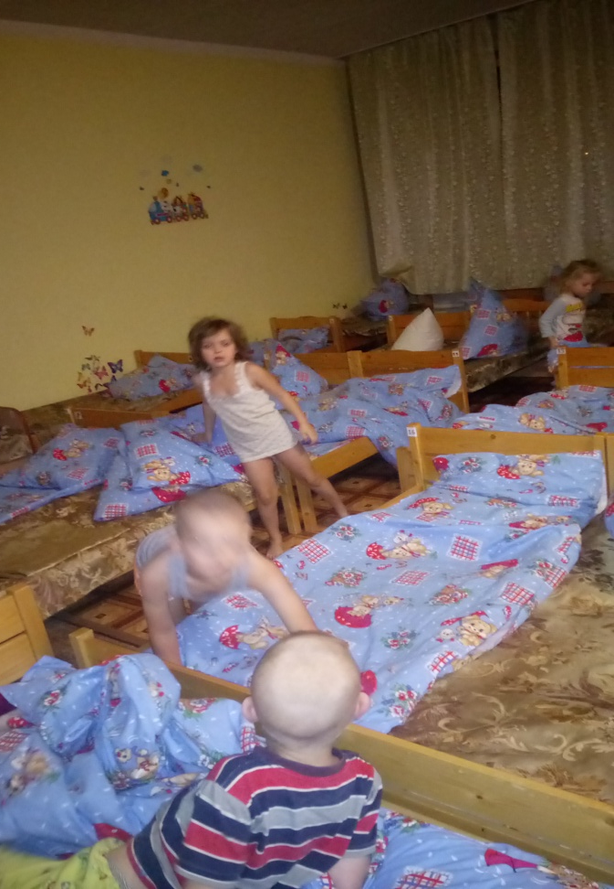
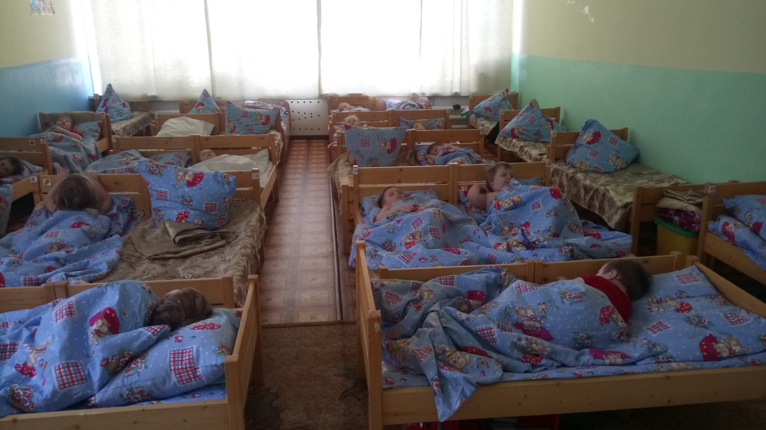
Если целый день играть, Можем даже мы устать! И тогда, спасая нас, К нам приходит ТИХИЙ ЧАС!!!

Slide 11
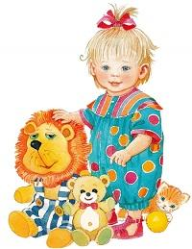
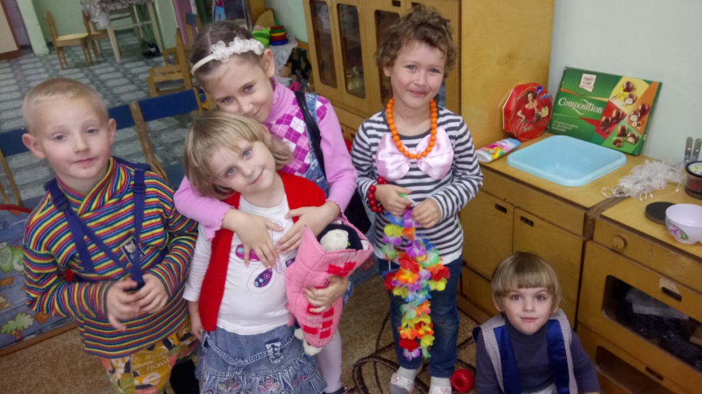
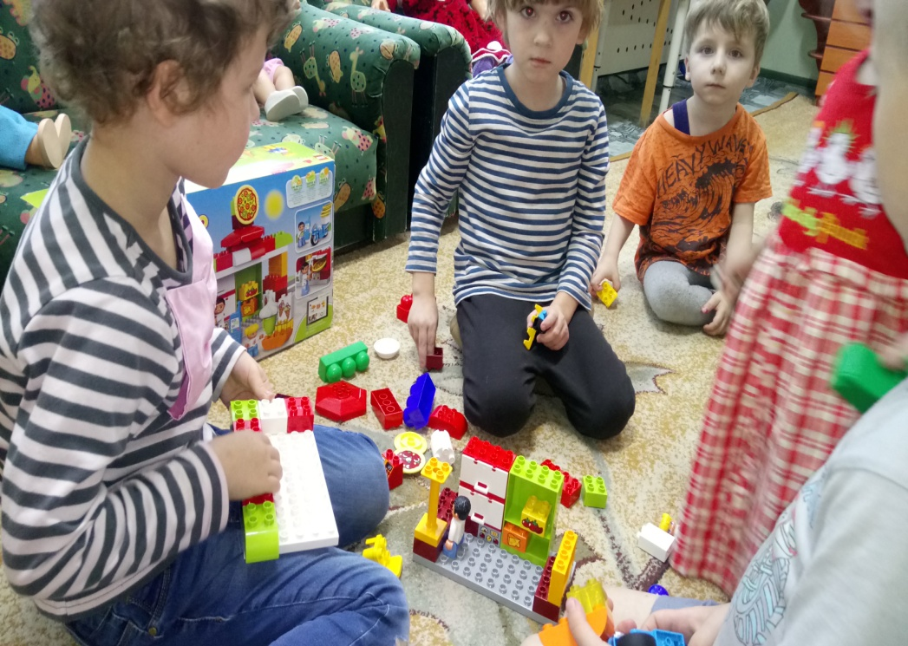
Играть мы любим очень, Вы знаете, друзья!!! Без игр прожить ребёнку Никак, никак нельзя!!!

Slide 12
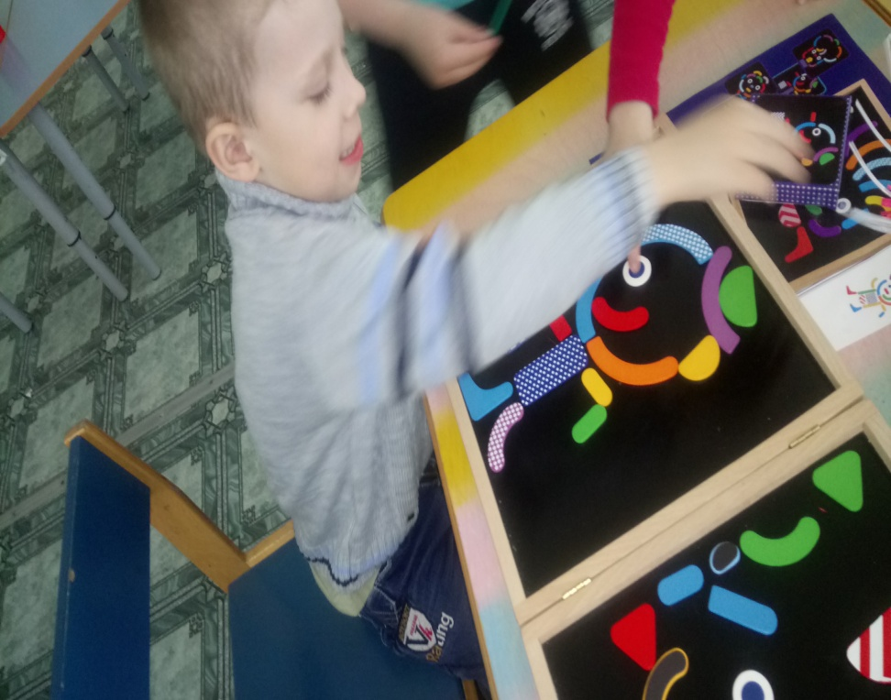
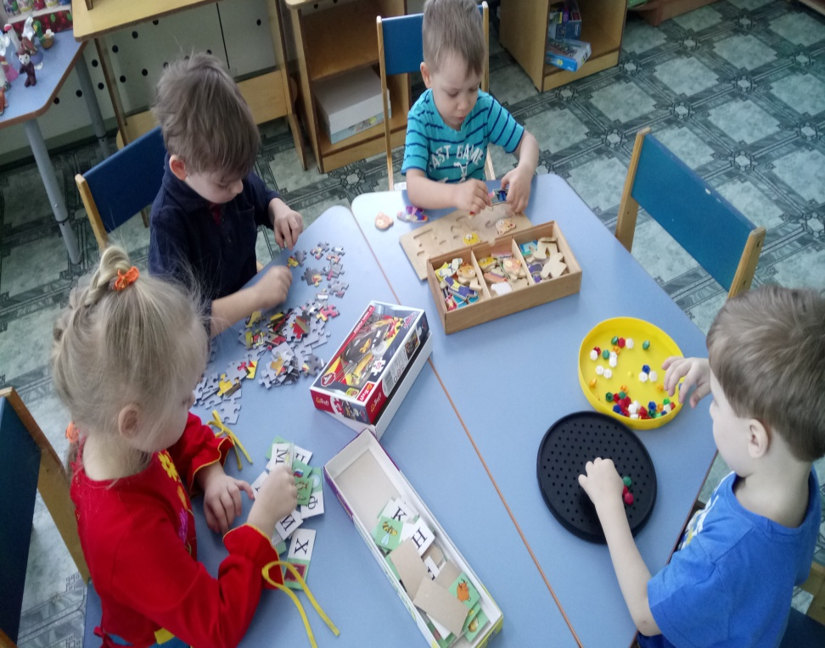
Есть в группе тихий уголок. Там тишина. Слышно сопенье… В нем совершенствует уменье В настольную игру игрок!

Slide 13
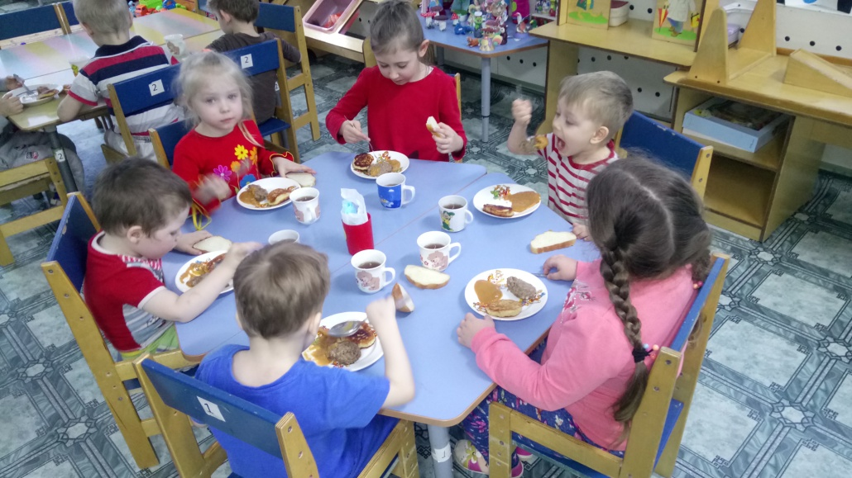
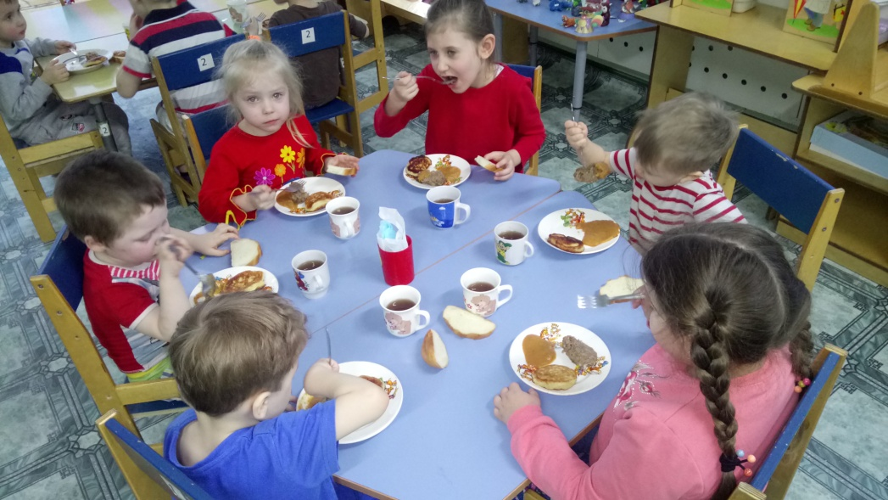
Ужин, вкусный ужин Нам с тобою нужен! Быть голодным очень глупо, Мы уже большая группа!

Slide 14

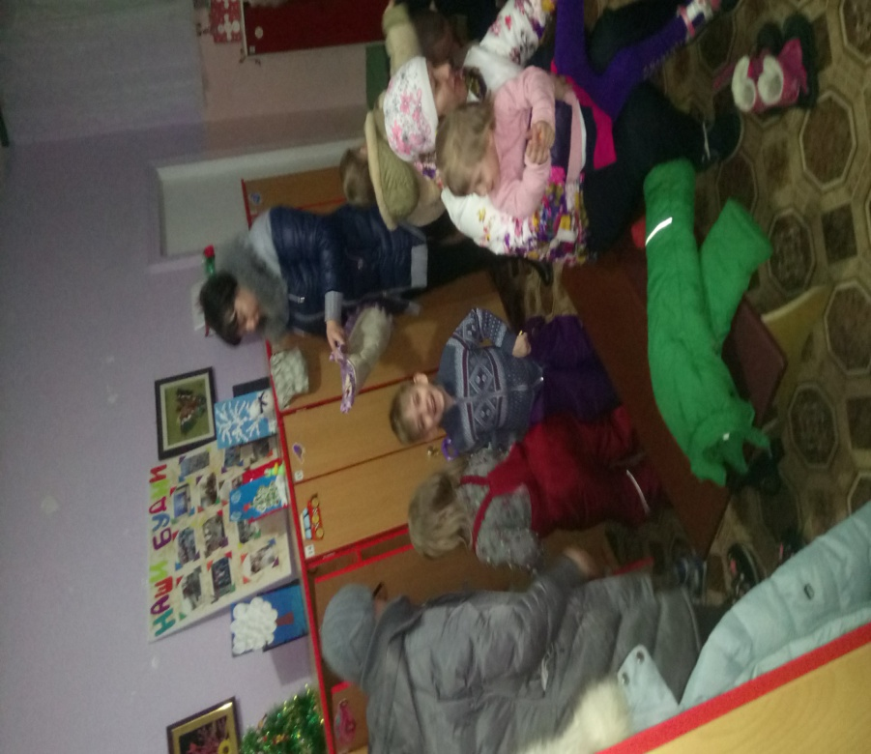
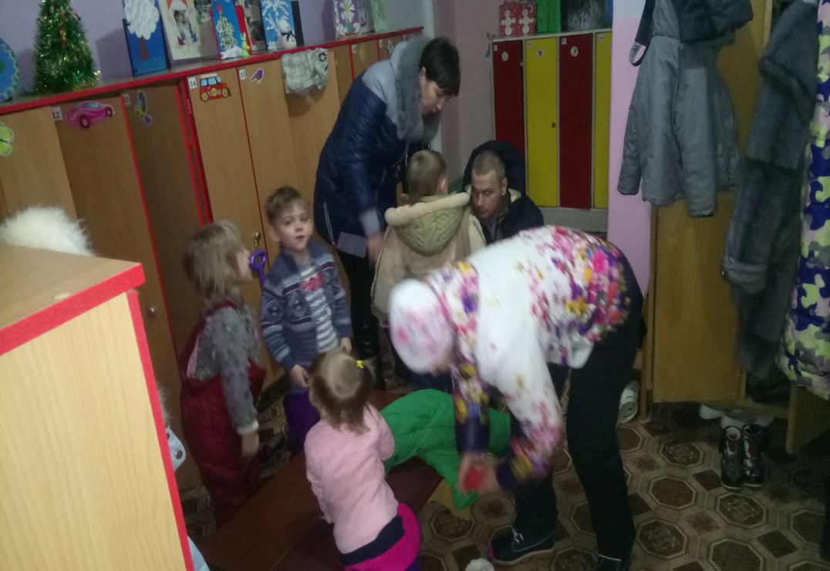
Солнышко, не заходи, На дворе нас подожди! Мы сейчас идём гулять И родителей встречать. Я соскучилась по маме, Не могу дождаться прямо!!! Пусть она скорей придёт И домой меня возьмёт!!!

Slide 15
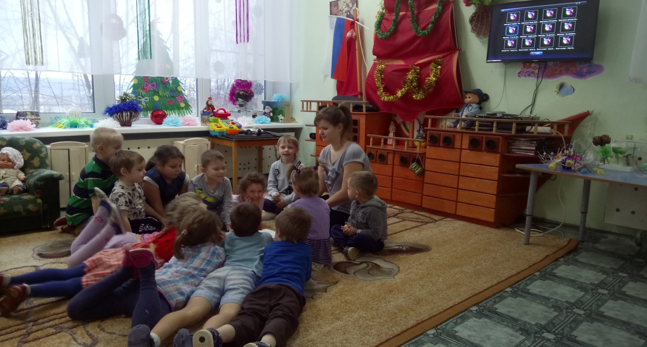
Пусть на свете рождаются дети, Как цветы поднимаются пусть. Был бы серым наш миг на планете, Если б детство не красило путь.

Slide 16
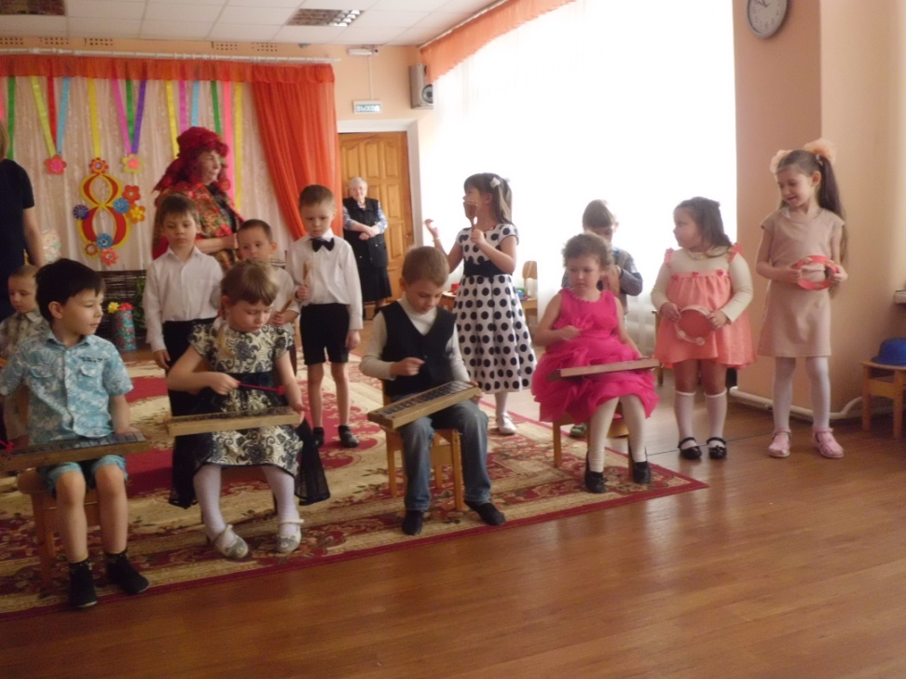
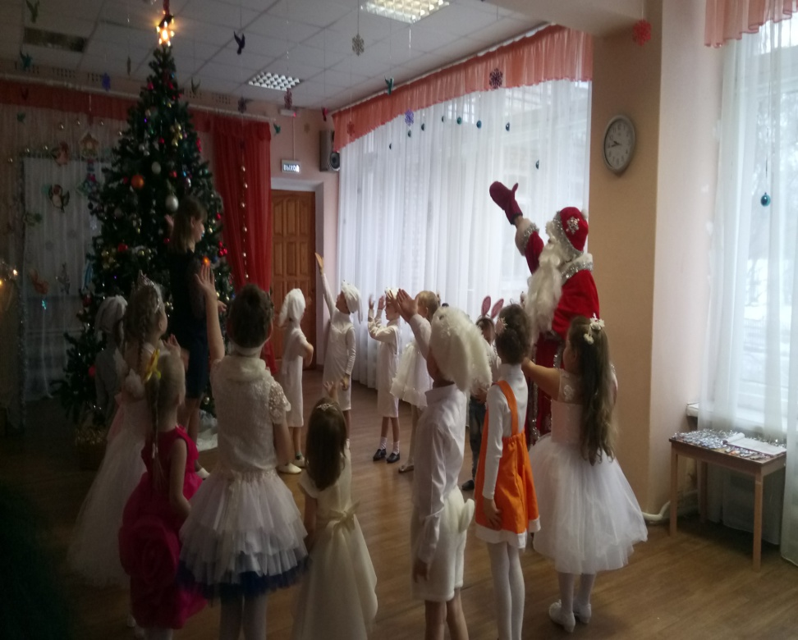
Наши праздники!
Под ногами снег хрустит,
В гости Дед Мороз спешит,
Мы его так сильно ждём,
С ним станцуем, и споём!
Ах, весна спешит, идет, Чудный праздник нам несет — Праздник мам, сестер, подружек, Теть и бабушек-старушек.

Slide 17
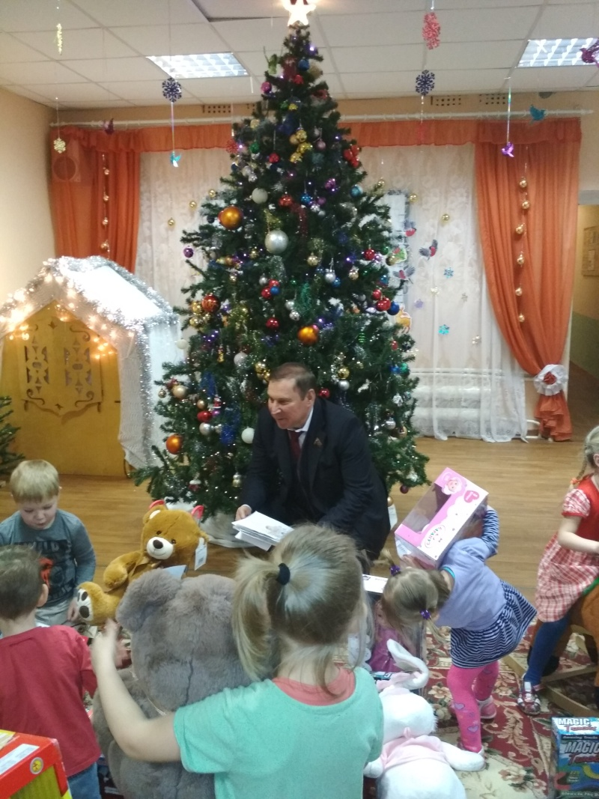
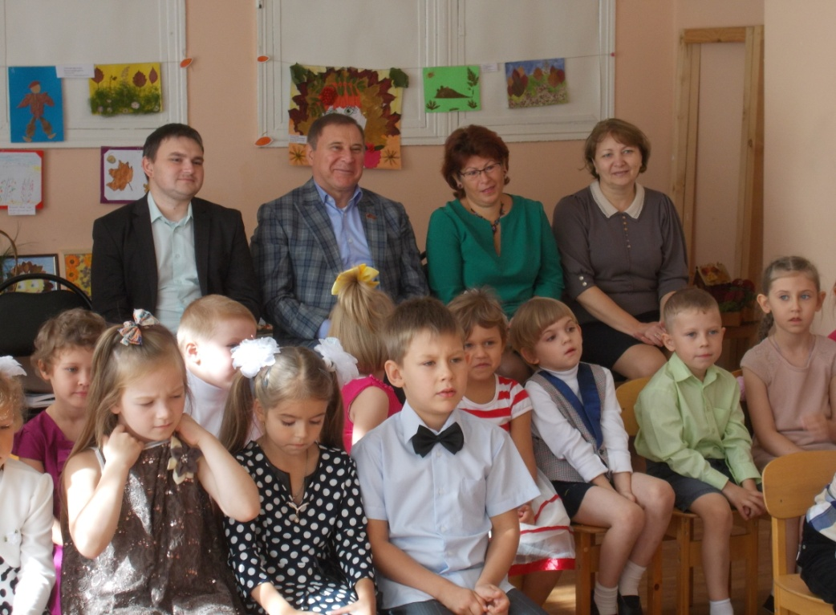
Вот и праздник стучится к нам в двери На пороге у нас Новый год Открывай широко, садик, двери, Пригласили желанных гостей!

Slide 18
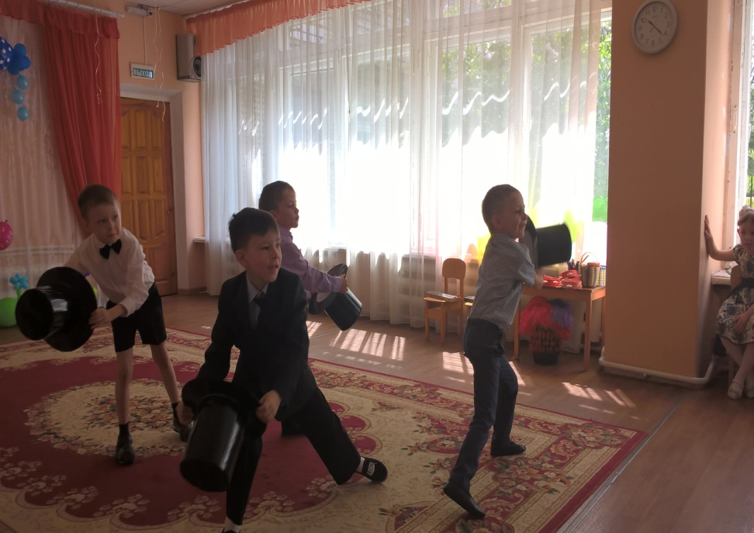
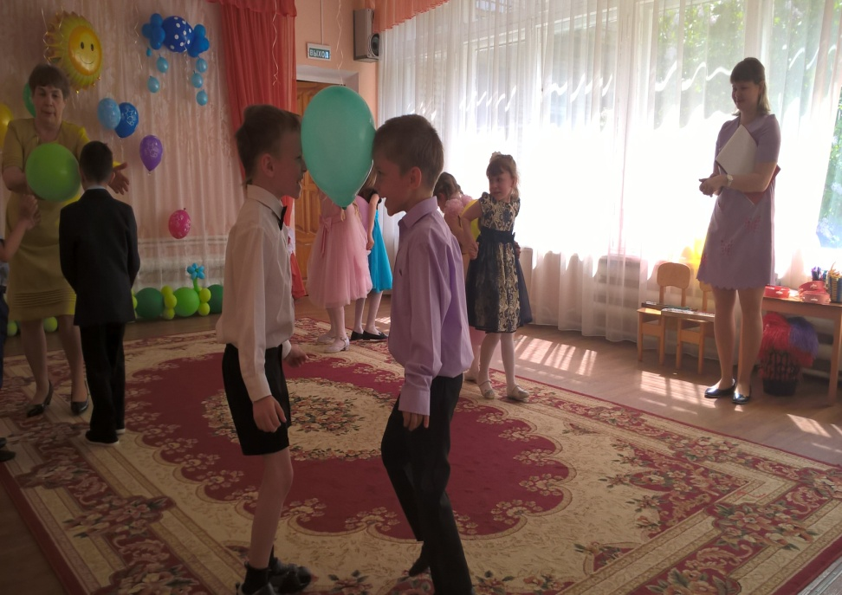
Сегодня мы прощаемся С любимым детским садом, Мы выросли, мы выросли, Идти нам в школу надо.

Slide 19
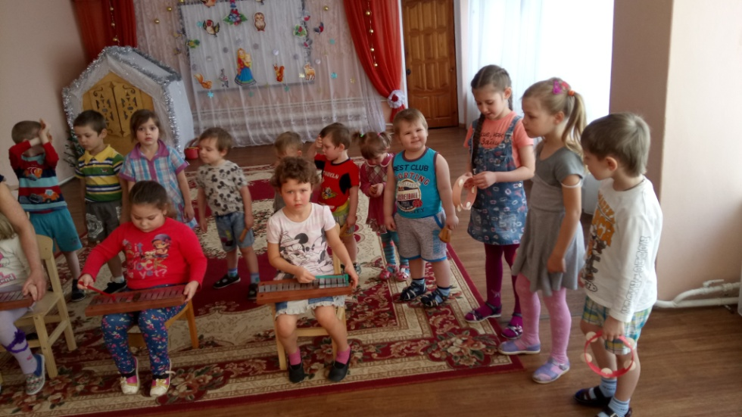
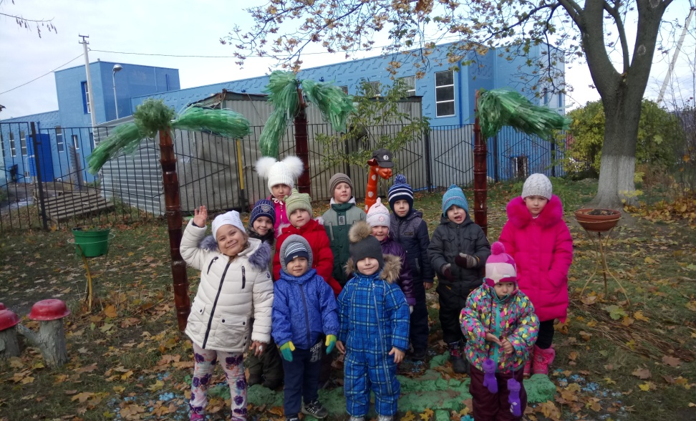
Я люблю свой детский сад! В нём полным полно ребят. 1,2,3,4,5 – жаль, что всех не сосчитать! Может сто их, может двести. Хорошо, когда мы вместе!!!
Спасибо за внимание!

